Slide 1

第5次习题讨论课
重点掌握内容
1. 二阶动态电路的分析计算。
2. 状态方程的列写。
3. 阶跃与冲激激励作用下动态电路的分析计算。
4. 电容电压（电感电流）的跳变。
5. 用卷积积分求动态电路的零状态响应。
Principles of Electric Circuits recitation 5 Tsinghua University 2013

Slide 2
1. 判断下图电路过渡过程的性质。(过阻尼，欠阻尼，临界阻尼)
2Ω
4Ω
+
+
5/6H
2V
1V
答案：
-
-
4Ω
1/5F
不振荡(过阻尼)
(a)
1F
0.5Ω
1Ω
+
答案：
+
+
2u₁
2Ω
12
ε
(t)
u₁
1F
振荡(欠阻尼)
-
-
-
(b)
Principles of Electric Circuits recitation 5 Tsinghua University 2013

Slide 3
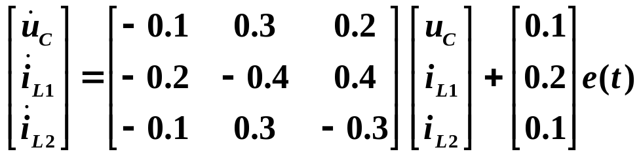
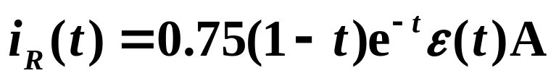
2. 列写以u_{C}、i_{L1}和i_{L2}为状态变量的状态方程
2F
+
u_{C}
-
3Ω
3H
+
答案：
i_{L1}
e(t)
-
2Ω
4H
i_{L2}
3. 求图示电路中电流i_{R}(t) t>0。
1Ω
0.5F
+
i_{R}
ε (t)
答案：
1/3Ω
0.5H
Principles of Electric Circuits recitation 5 Tsinghua University 2013

Slide 4
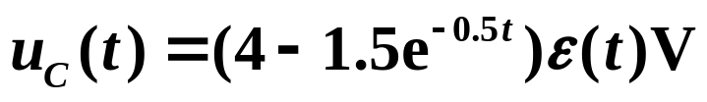
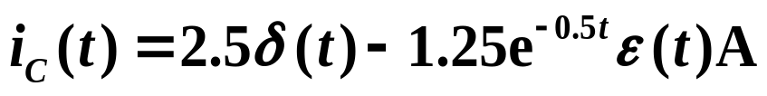
4. 已知零状态电路中，电压源u_{S}=5δ(t)V，电流源i_{S}=2ε(t)A。
求: (1)电容电压u_{C}(t) 。
(2) 电压源u_{S}单独作用时电容电流i_{C}(t)。
2Ω
2Ω
2Ω
+
i_{S}
+
u_{C}
u_{S}
1F
1H
i_{C}
答案：
(1)
(2)
Principles of Electric Circuits recitation 5 Tsinghua University 2013

Slide 5
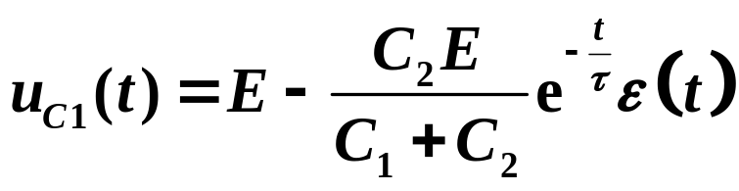
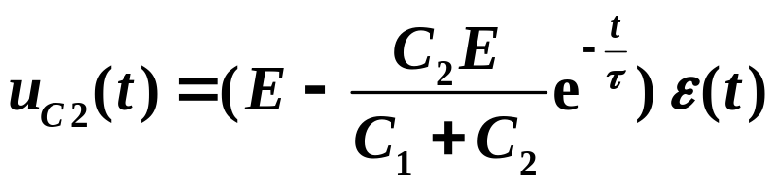
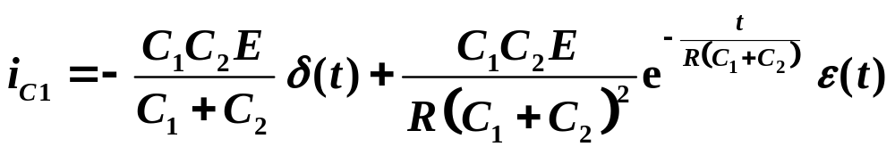
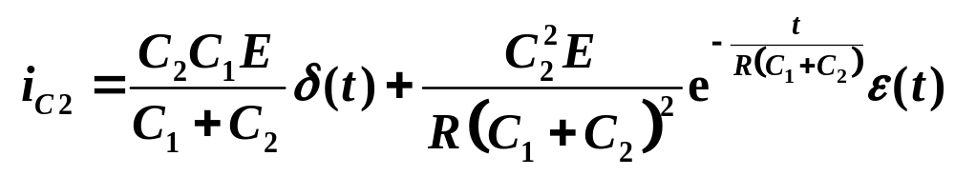
5.
已知 ：C₂原未充电 , t = 0时合k。
求： u_{C1} ， u_{C2} ，i_{C1} ，i_{C2} 。
k
i
R
i_{C1}
(t=0)
i_{C2}
+
-
+
-
答案:
E
u_{C1}
C₂
u_{C2}
C₁
Principles of Electric Circuits recitation 5 Tsinghua University 2013

Slide 6
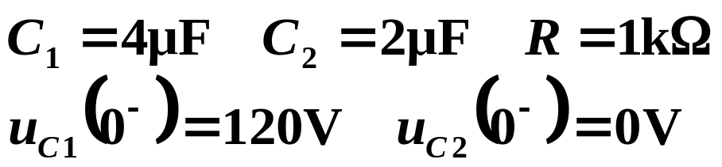
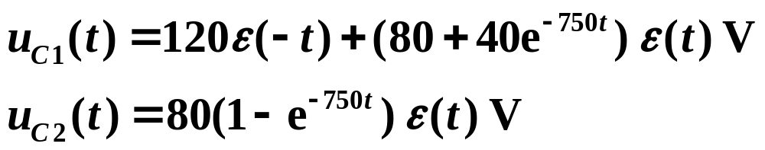
6.
S
R
求： u_{C1} ， u_{C2}
(t=0)
+
+
C₁
u_{C1}
C₂
u_{C2}
_
_
答案：
Principles of Electric Circuits recitation 5 Tsinghua University 2013

Slide 7
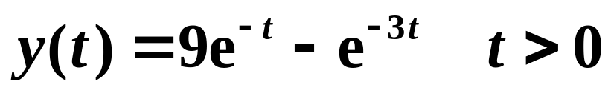

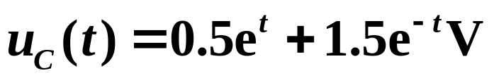

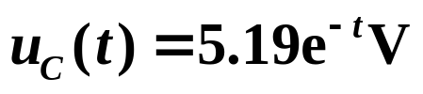
7. 已知线性网络零输入响应为8e^{-t} 。 当激励e(t)= ε (t)作用时, 网
络产生的响应为4(1+ e^{-t}) t>0 。求当激励e(t)=0.5 e^{-3t} ε(t)作用
时网络产生的响应。
答案：
R
8. 已知e(t)如图示，R=1Ω，C=1F。
用卷积积分求u_{C}(t)。
+
+
e(t)
C
u_{C}(t)
答案：
e(t) /V
t < 0 u_{C}(t) = 2V
2
e ^{t}
1
t
0
1s
Principles of Electric Circuits recitation 5 Tsinghua University 2013

